Slide 1
FORMATION Des DIRIGEANTS
SNR 2025

Slide 2

Comprendre la démarche et construire
le projet dU club

Slide 3

LE PROJET DE LA STRUCTURE
= le projet du club
Projet : Ensemble d’Actions que l’on se propose de mener à bien, en vue d’atteindre des objectifs, afin de développer le club. Il permet d’entreprendre toute action nécessaire au développement de sa discipline sur le territoire.
Notes:
Projet club: Le projet club désigne l'ensemble des actions structurées visant à atteindre des objectifs de développement du club. Il reflète la vision stratégique de la structure.

Slide 4

La conduite du projet
La démarche du PROJET Club est un travail d’équipe.
C’est une démarche qui engage une réflexion sur l’avenir de la structure.
Elle participe à organiser l’activité du club autour d’un projet.
Notes:
Le projet club est un outil de développement conçu dans une démarche de management, mobilisatrice de toutes les énergies du club, pour l’adapter à son environnement social et économique.

Slide 5


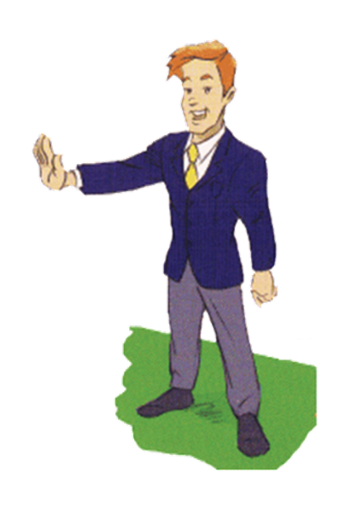
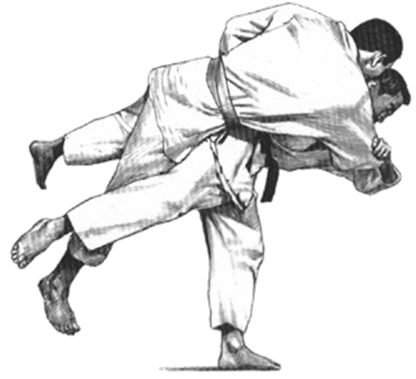



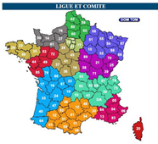




Ça m’intéresse !
Notes:
Le plan d’actions du projet club est le guide pour :
• Développer un projet dans le cadre de la politique fédérale pour le club.
• Inscrire l’action du club sur un territoire, en complémentarité notamment avec les collectivités territoriales et l’État.
• Répondre à une volonté de l’Agence Nationale du Sport, des collectivités territoriales dans le cadre des politiques de financement.
• Anticiper le développement du club à moyen et long terme, plutôt que de le subir.

Slide 6


Le principe de la démarche à suivre ☺
État des lieux de la structure :
Diagnostic des ressources internes et externes du club
ANALYSE
Plan d’actions pour opérationnaliser les axes de progrès retenus
Actions envisagées
= Liste des axes de progrès/développement
Projet de la structure = Ensemble des axes de progrès retenus
Notes:
1 - État des lieux du club
Objectif : Identifier les Atouts, les Freins, les Chances à saisir, les points défavorables pour le devenir du club.
2 - Diagnostic et analyse des ressources internes et externes
Objectif : Comprendre les enjeux et les leviers d’action possibles en Interne et en Externe.
3 - Définition du Projet de la structure
Objectif : Fixer les axes de progrès/développement stratégiques.
4 - Élaboration du plan d’actions
Objectif : Opérationnaliser les axes de progrès stratégiques retenus.

Slide 7
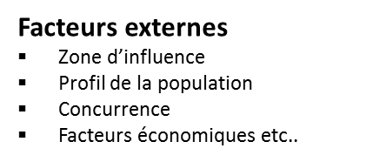
L’analyse du diagnostic interne et externe doit permettre d’identifier des problématiques.
Les solutions envisagées sont des axes de développement qui constitueront le PROJET du club.
Points forts = Atouts
Points faibles
=
Freins, obstacles
Points forts Chances à saisir sur le territoire.
Points faibles Défavorables pour le devenir du club
ÉTAT des LIEUX
Ressources Internes
Humaines
Techniques
Financières
La démarche à suivre
Analyse et Actions envisagées
Actions envisagées = Axes de développement = Axes de progrès
7
Notes:
1 - État des lieux du club
Objectif : Identifier les Atouts, les Freins, les Chances à saisir, les points défavorables pour le devenir du club.
2 - Diagnostic et analyse des ressources internes et externes
Objectif : Comprendre les enjeux et les leviers d’action possibles en Interne et en Externe.
3 - Définition du Projet de la structure
Objectif : Fixer les axes de progrès/développement stratégiques.

Slide 8


Projet de la structure = Actions stratégiques envisagées
Réaliser le Plan d’Actions
Opérationnalisation des Actions envisagées
Notes:
Élaboration du plan d’actions
Objectif : Opérationnaliser les axes de progrès stratégiques retenus.
Rédiger un plan d’actions avec : objectifs, responsables, ressources nécessaires, échéances, indicateurs de suivi etc.

Slide 9

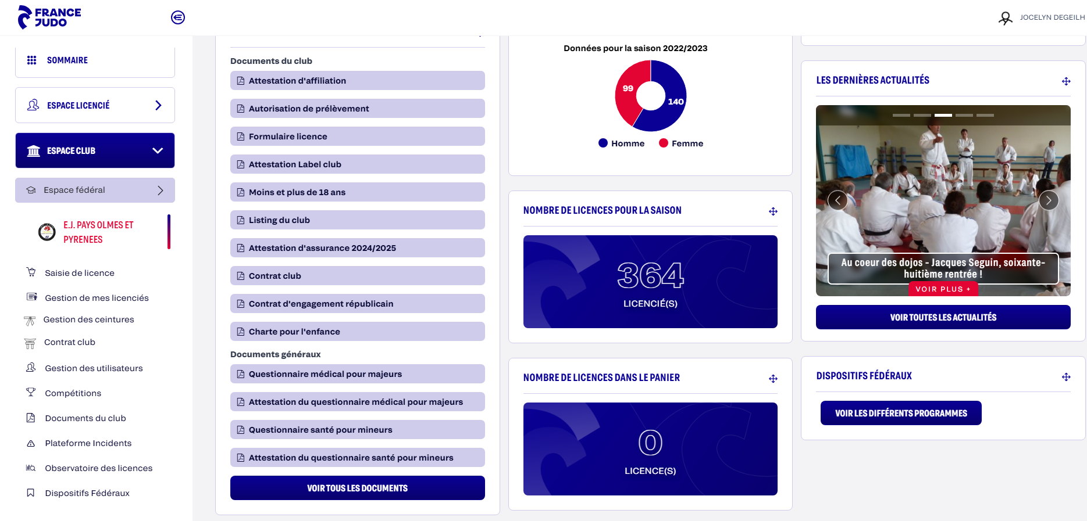


Thèmes du tableau de bord Diagnostic interne et externe
Carte d’identité (nom du club, discipline, lieu de pratique, bénévole…)
Les dirigeants (bureau, rôle des commissions…)
Les pratiques (judo, jujitsu, taïso, D.A etc.)
Les moyens (infrastructures et matériels)
Projet technique
La formation
Les effectifs (décliner toutes les catégories : fille, garçon…)
Évolution par âge, renouvellement etc.
L’encadrement (entraîneur, animateur…)
L’encadrement (formation, stage…)
La communication (interne et externe)
L’arbitrage
Les moyens financiers
Les partenaires etc.
La zone d’influence du club
Profil de la population
Concurrence
Facteurs économiques
Etc.
Extranet du club
Évolution par âge
Licences par tranches
Renouvellement
et nouvelles licences

